Slide 1
Профилактический осмотр несовершеннолетнего по приказу от 10.08.2017г МЗРФ №514Н
На примере работы в КГБУЗ ДГП9

Slide 2
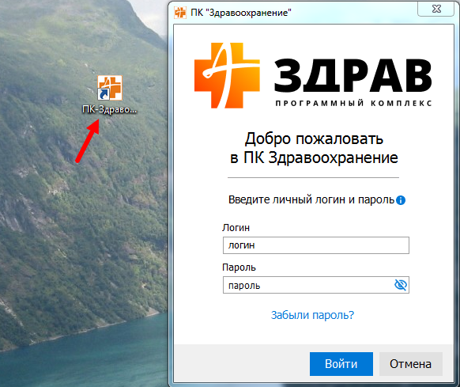

Slide 3
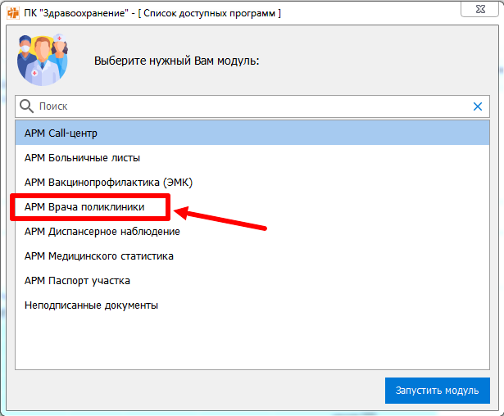
Запустить модуль

Slide 4
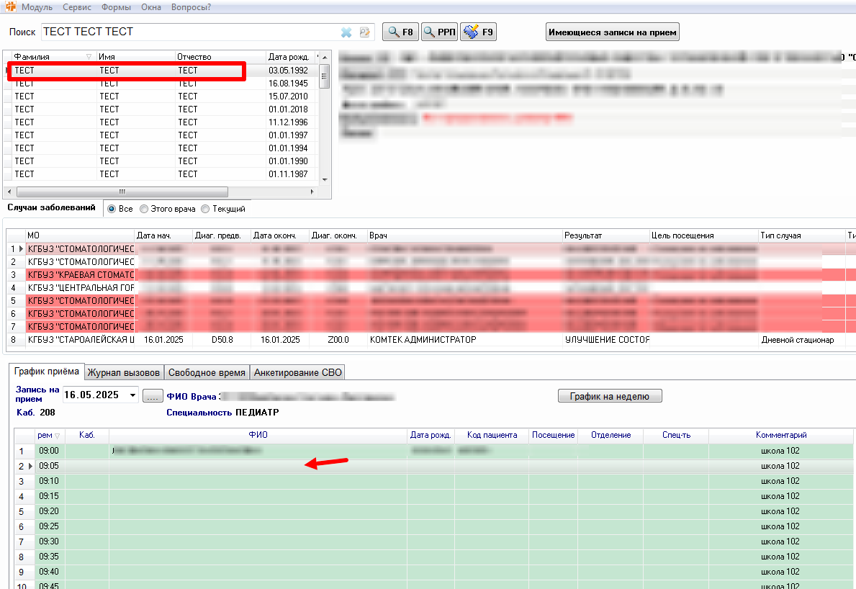
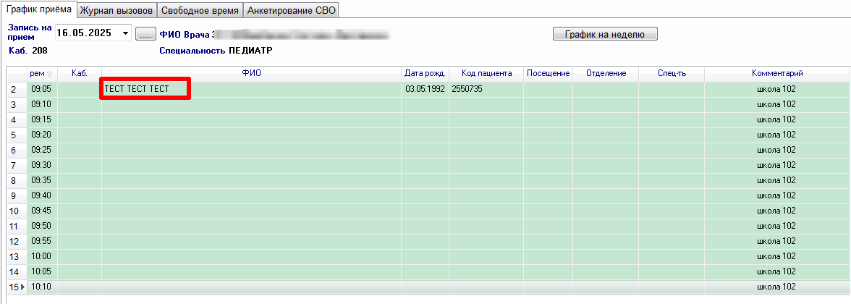
В графике приёма выбрать дату и врача, в поле «Поиск» найдите пациента, которого нужно записать на прием. Для удобства используйте код быстрого поиска «первые три буквы фамилии, инициалы и последние две цифры года рождения» без пробелов и без нажатия кнопки F8 или Enter. Далее двойным нажатием мыши по необходимой ячейке запишите найденного пациента на прием . По кнопке F9 в паспортную часть внести (проверить) /учебы и социальное положение.

Slide 5
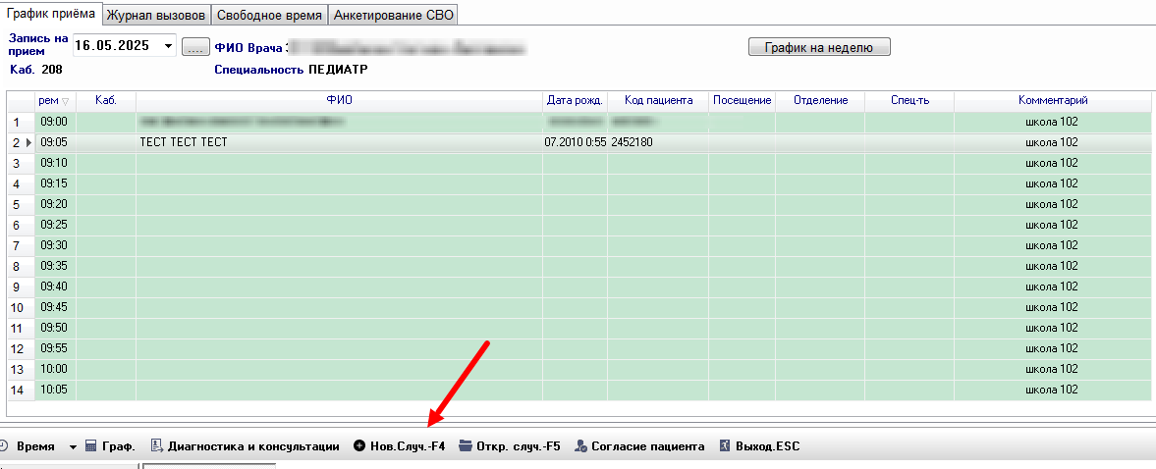
После внесения пациента в расписание врача, создается Новый случай (F4)

Slide 6
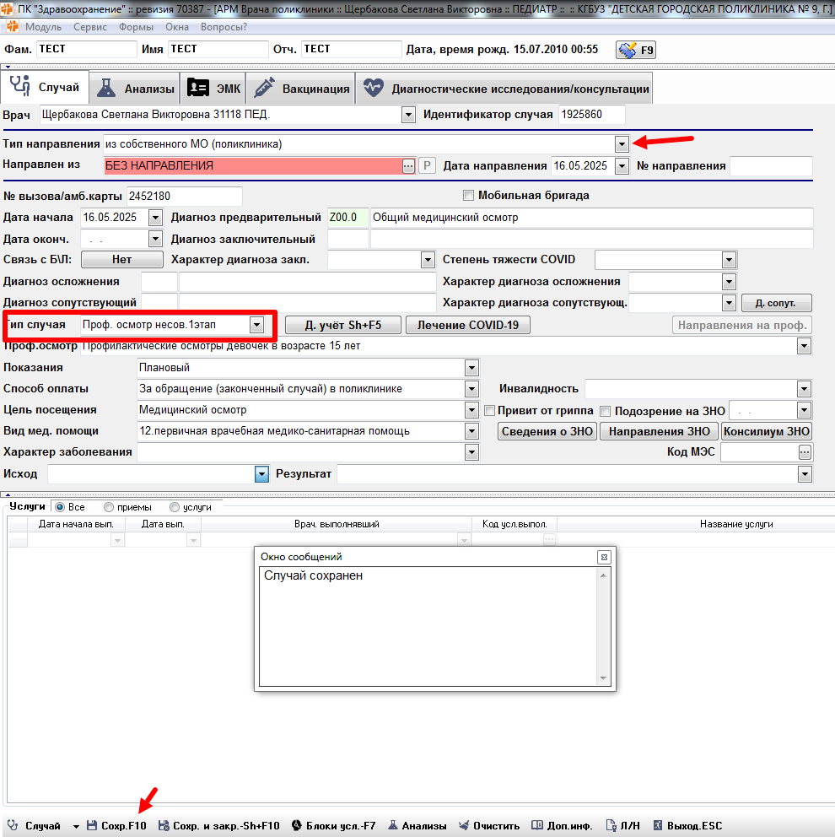
Из вкладки случай заполняется Направлен из…,Тип случая (выбрать из списка), создаются направления на Диагностические исследования/консультации, Анализы

Slide 7
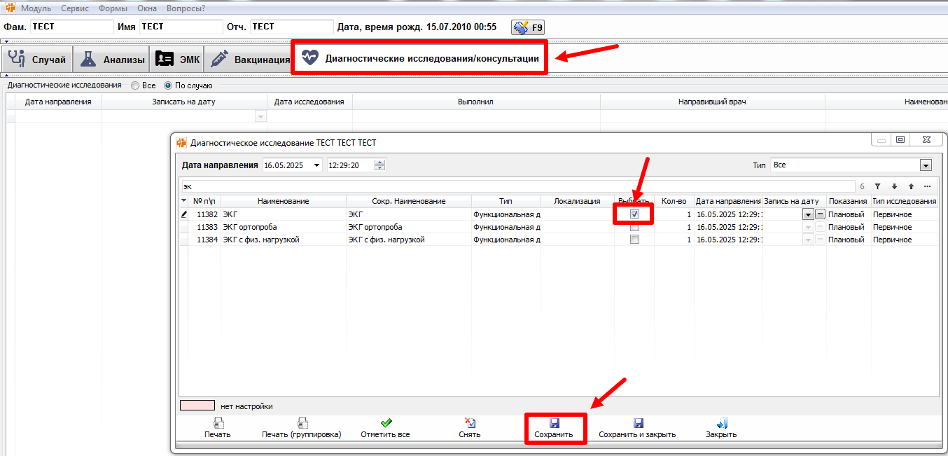
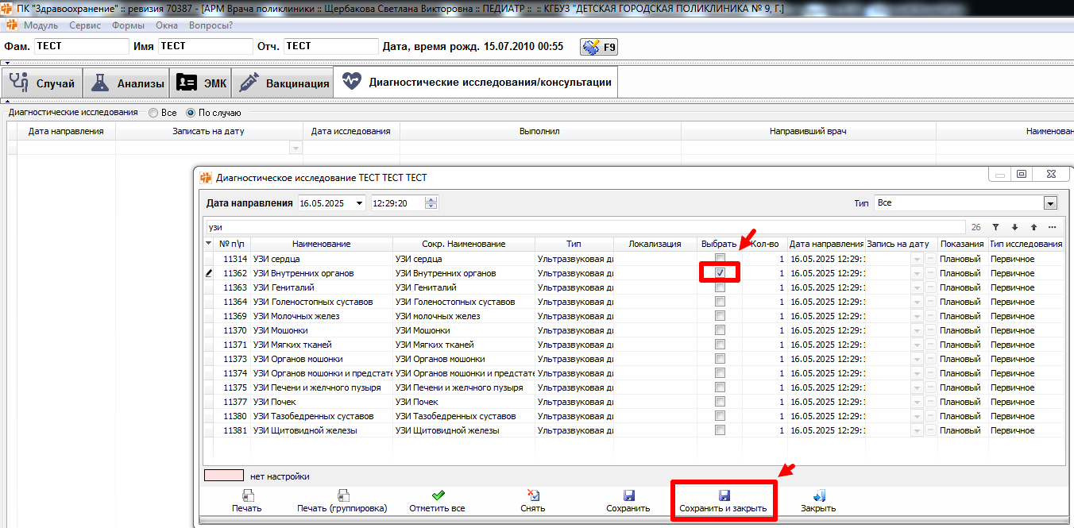
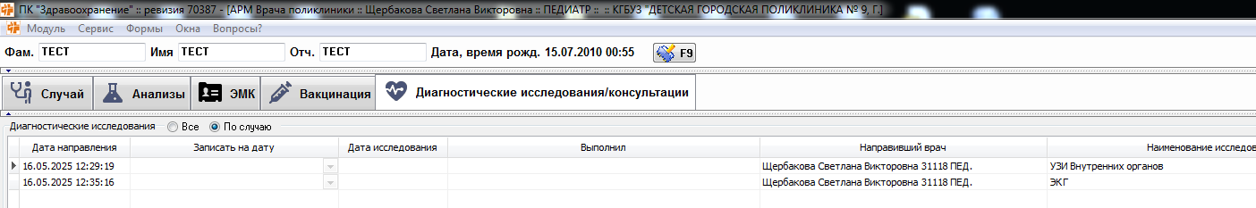

Slide 8
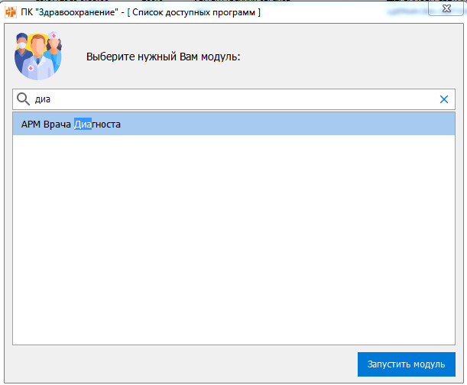
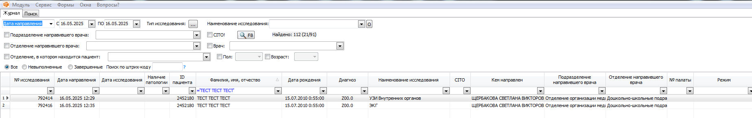
Работа врачей диагностов

Slide 9
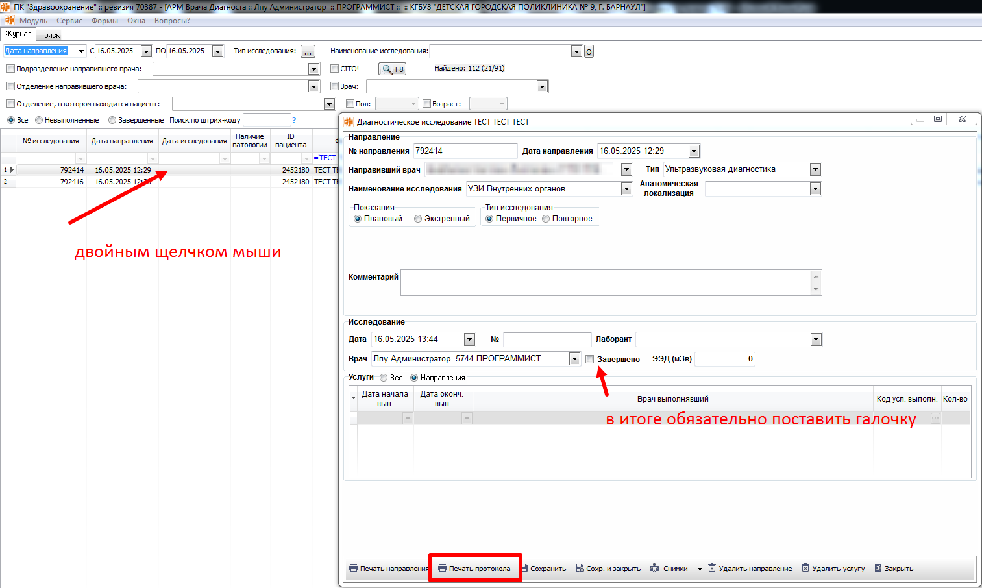

Slide 10
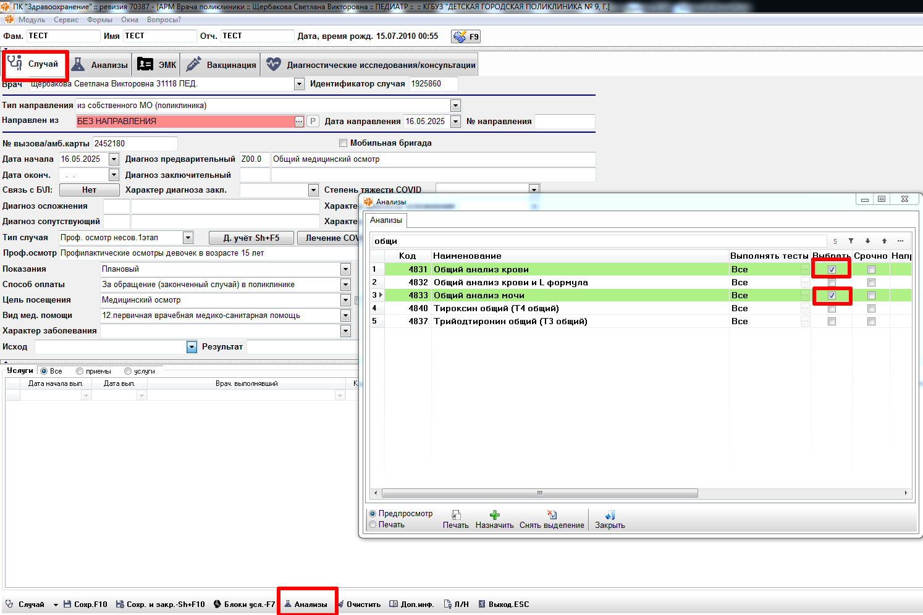

Slide 11
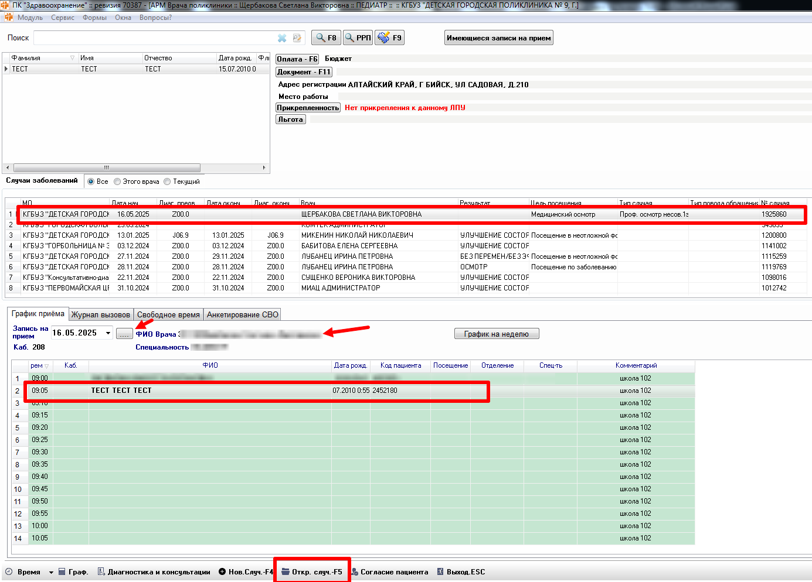
Работа узких специалистов
Узкий специалист в графике приёма выбирает дату и врача открывшего случай и продолжает работать в открытом случае, на вкладке ЭМК
4
1
2
3

Slide 12
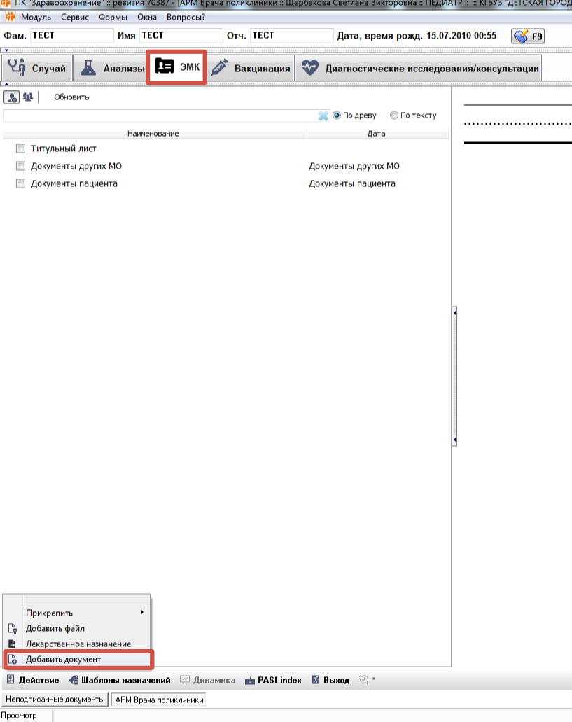
Действие - Добавить документ – Осмотр (консультация) врача-специалиста универсальный

Slide 13
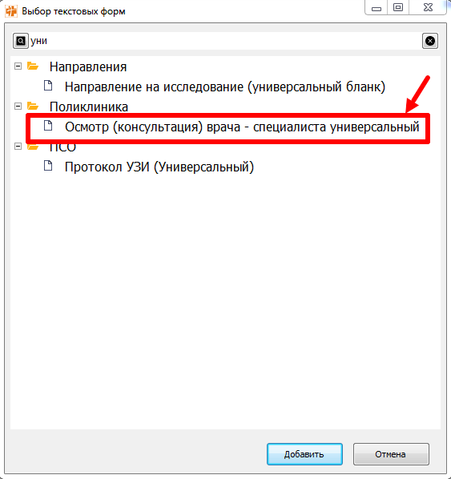

Slide 14
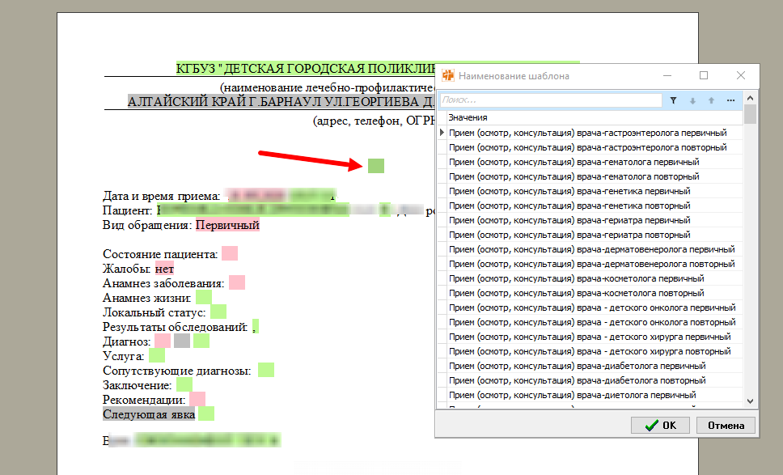
Выбрать шаблон прием(осмотр, консультация) врача-невролога (офтальмолога,…)

Slide 15
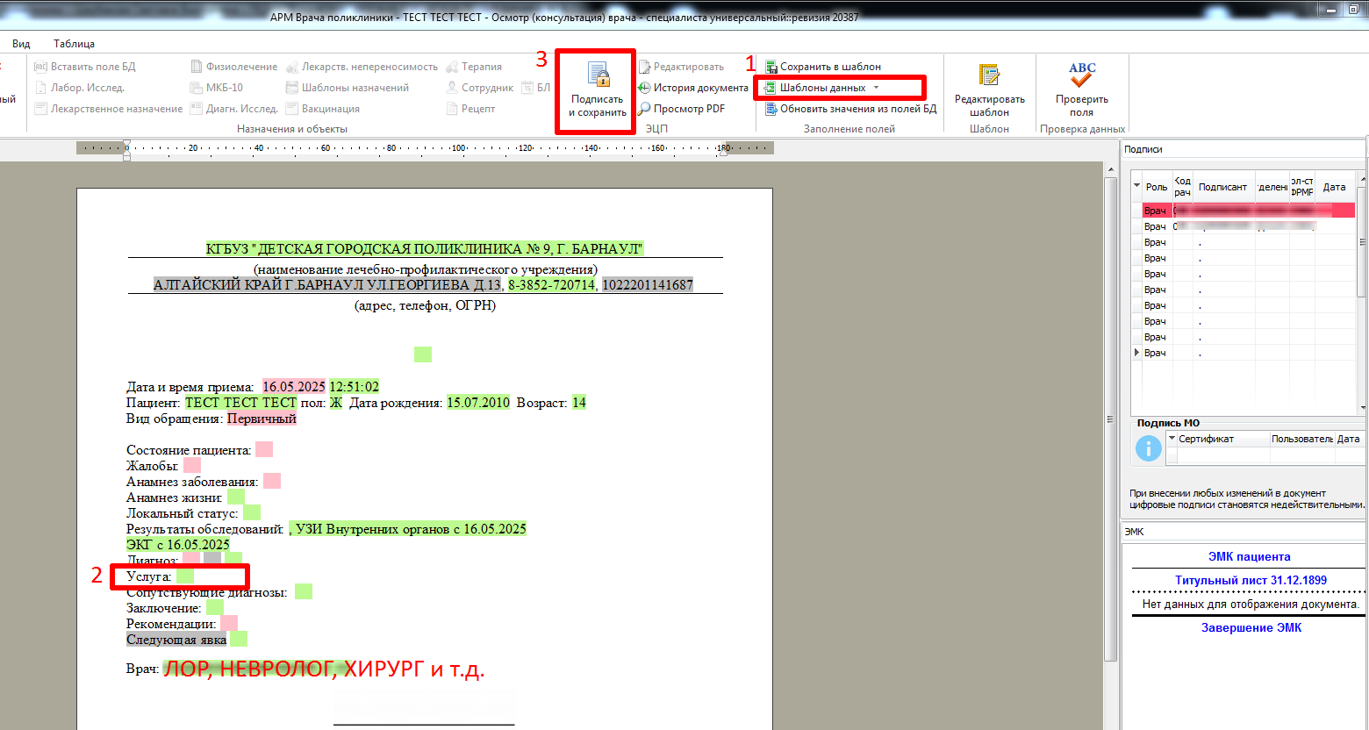
В документе необходимо заполнить обязательные поля, строка Услуга заполняется из справочника (поставить чекбокс напротив услуги). Можно сохранить документ в шаблон и в дальнейшем пользоваться шаблонами данных. Обязательно документ подписать и сохранить.

Slide 16
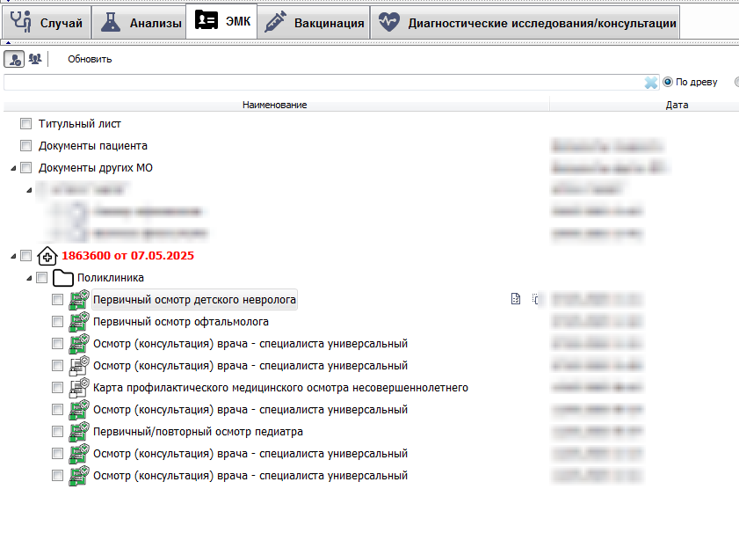
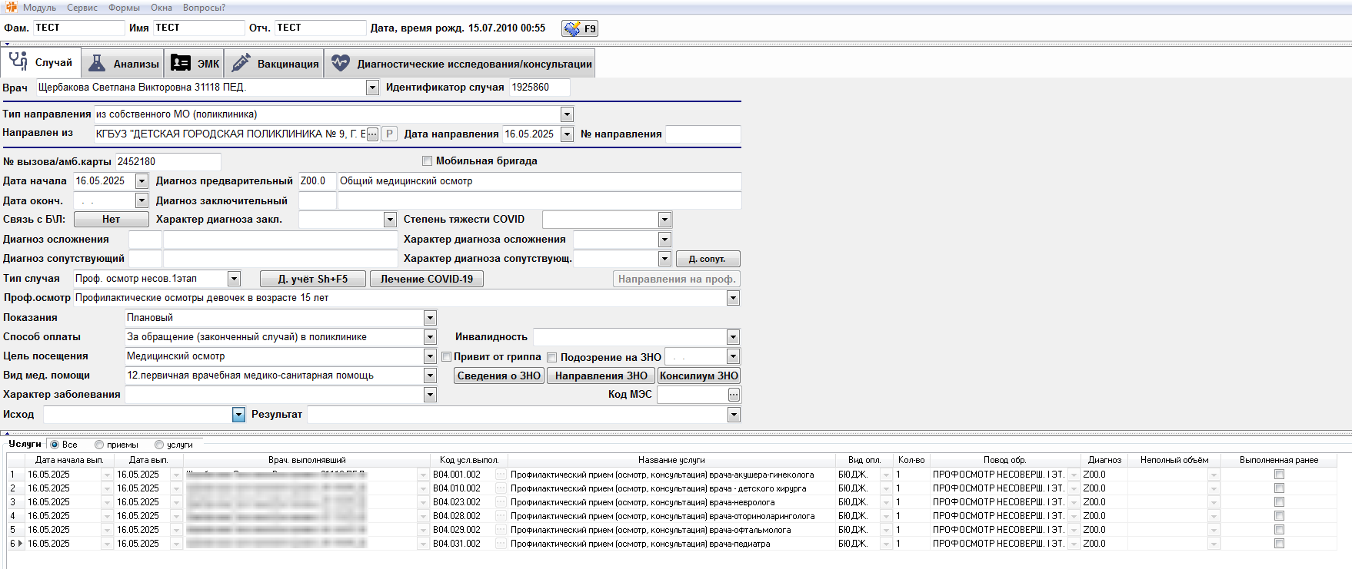
На вкладке ЭМК отобразятся осмотры врачей, на вкладке случай в комплексе услуг оказанные услуги

Slide 17
Закрытие случая педиатром
При закрытии случая заполняются поля:
Дата окончания и диагноз заключительный
Характер диагноза закл.: Впервые в жизни; Впервые в году; Повторно в году
Тип случая – выбрать Проф. осмотр несов. 1 этап
Проф. осмотр – поле заполняется автоматически согласно возрасту пациента
Показание – Плановый. Поле заполняется автоматически
Способ оплаты – За обращение (законченный случай в поликлинике). Поле заполняется автоматически.
Цель посещения – Медицинский осмотр
Вид мед. помощи – 12.первичная врачебная медико-санитарная помощь
Характер заболевания- выбрать из списка
Исход – выбрать из предложенного списка
Результат – выбрать из предложенного списка исходя из результатов проф. медицинского осмотра
Код МЭС – поле будет автоматически заполнено (если данные указаны в Паспорте пациента, поле Инвалидность) необходимым значением при сохранении закрытого случая
На что необходимо обратить внимание:
При присвоении группы здоровья, кроме I и II – обязательно заполнить форму назначений при проведении профилактических мероприятий, вызываемую нажатием на кнопку «Направления на проф.».

Slide 18
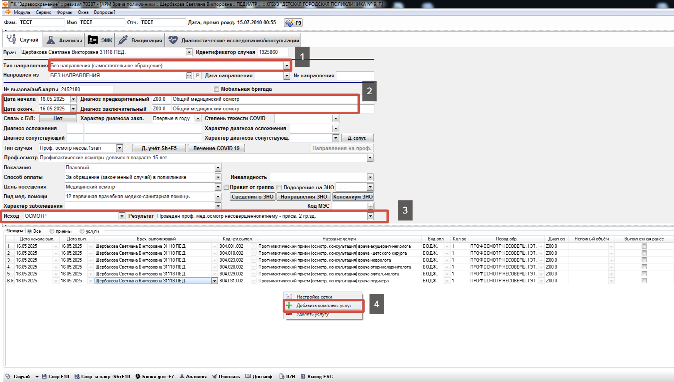
Недостающие услуги можно с помощью клика правой клавишей мыши на свободном месте в таблице услуг, после чего нажать «Добавить комплекс услуг»

Slide 19
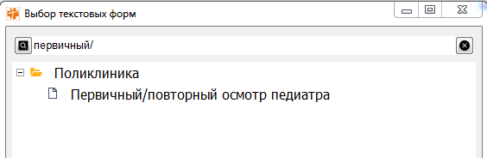
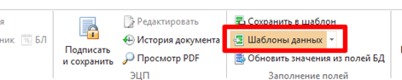
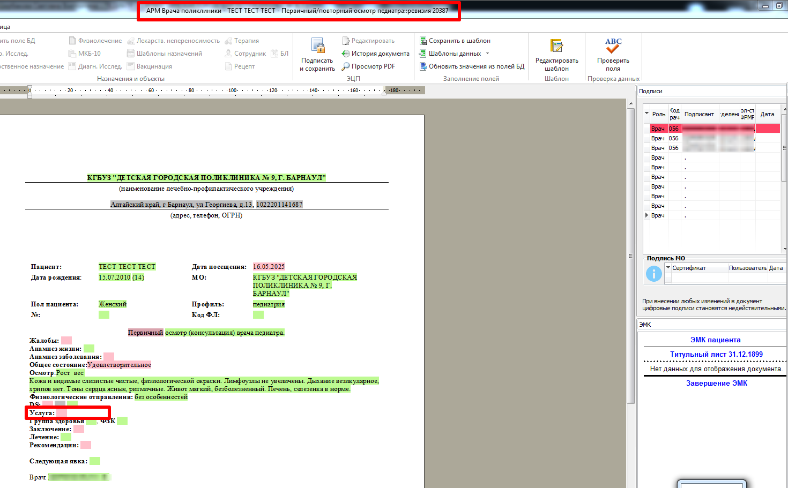
После успешного сохранения случая, необходимо добавить в случай документ – Первичный/повторный осмотр педиатра, Карта профилактического медицинского осмотра несовершеннолетнего №030-ПО/у-17. Для этого переходим на вкладку ЭМК, затем Действие, Добавить документ.

Slide 20
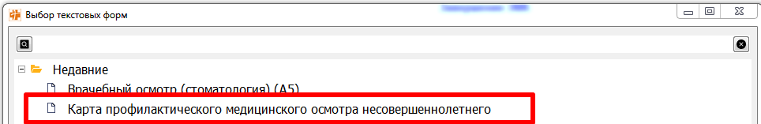
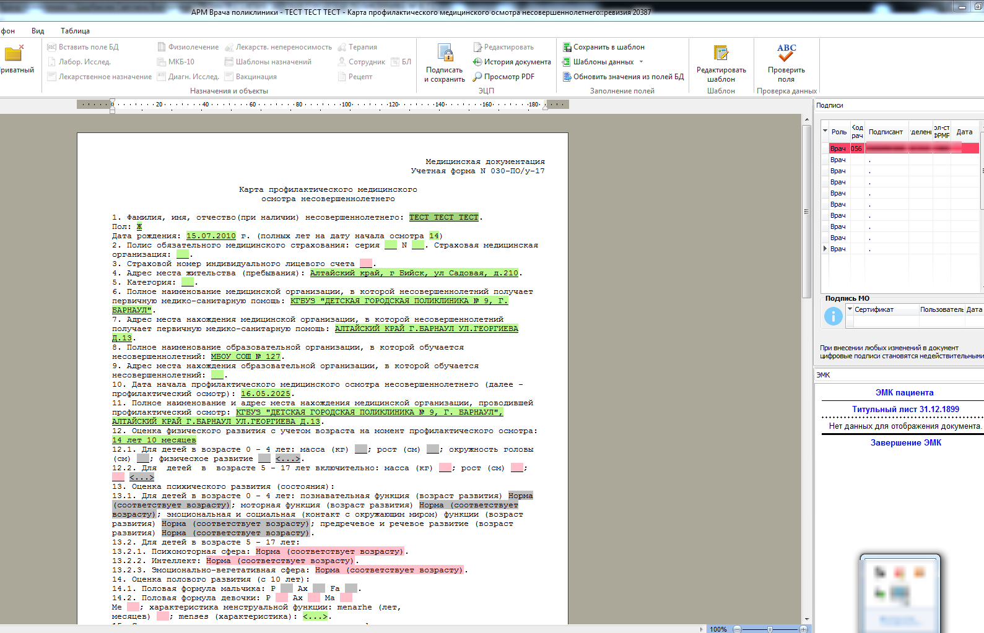

Slide 21
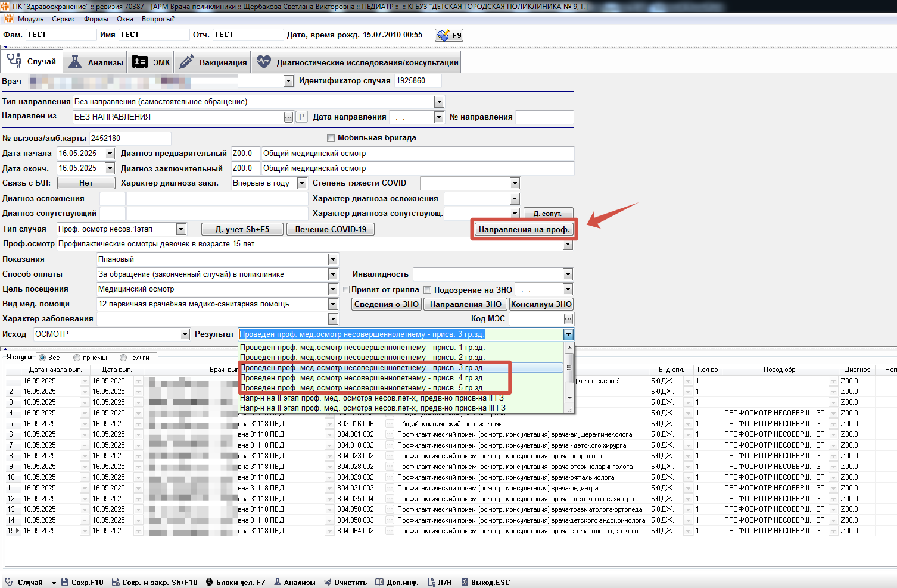
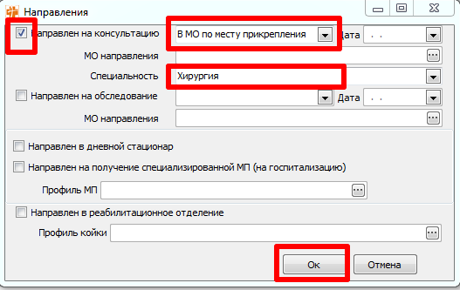

Slide 22
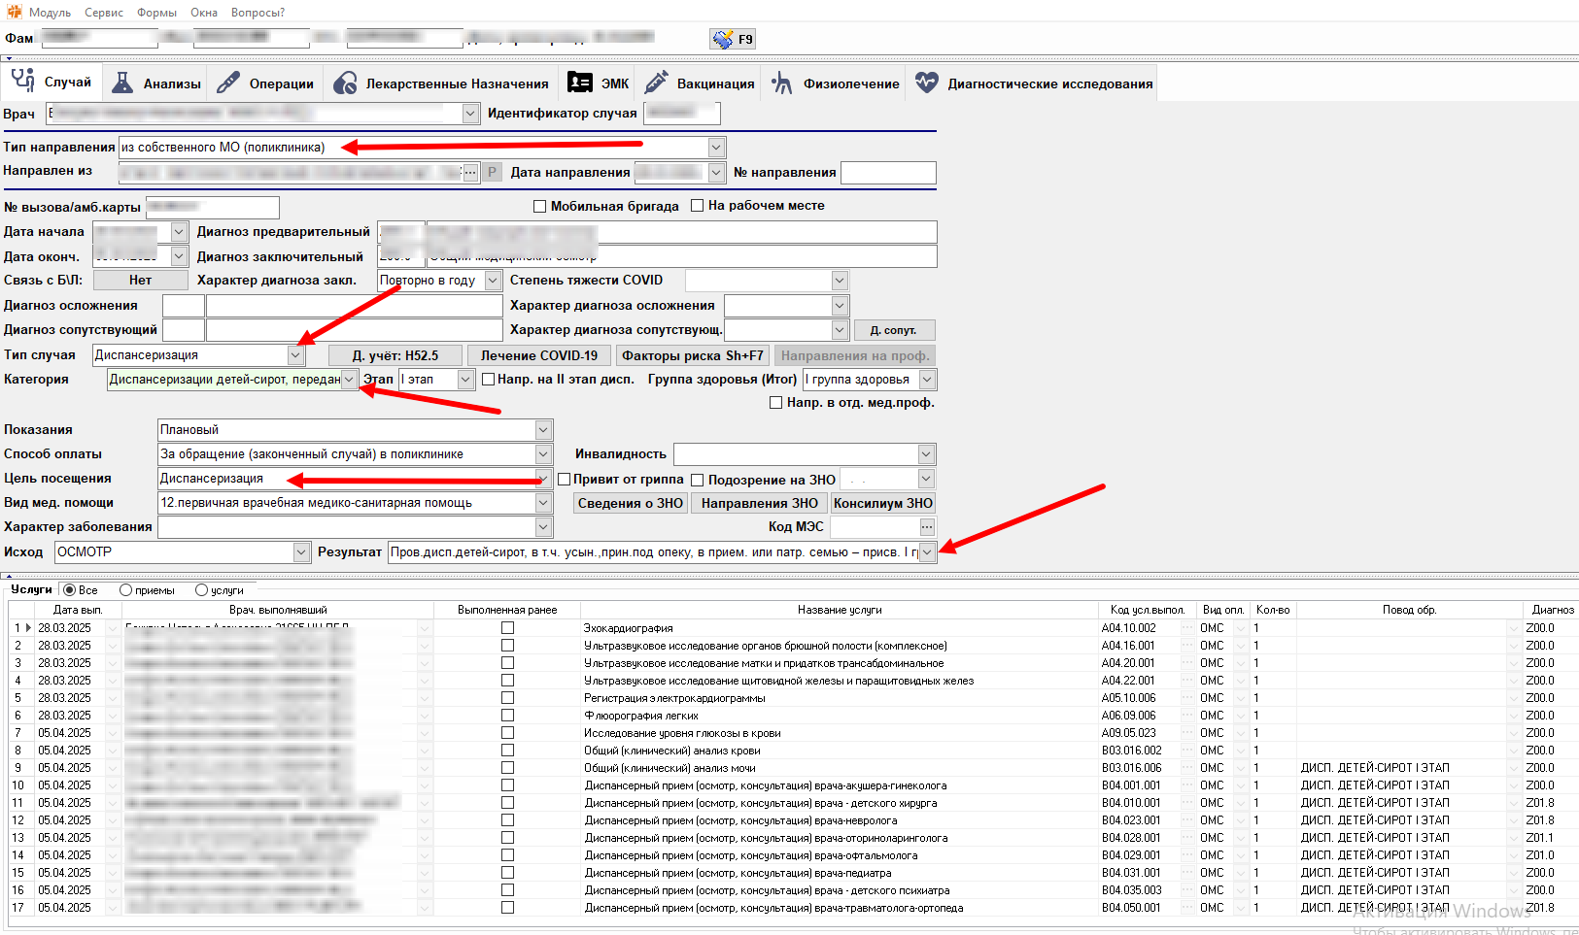
Диспансеризация детей-сирот (стационарные) (патронатные) заполняется по алгоритму, описанному выше

